Slide 1
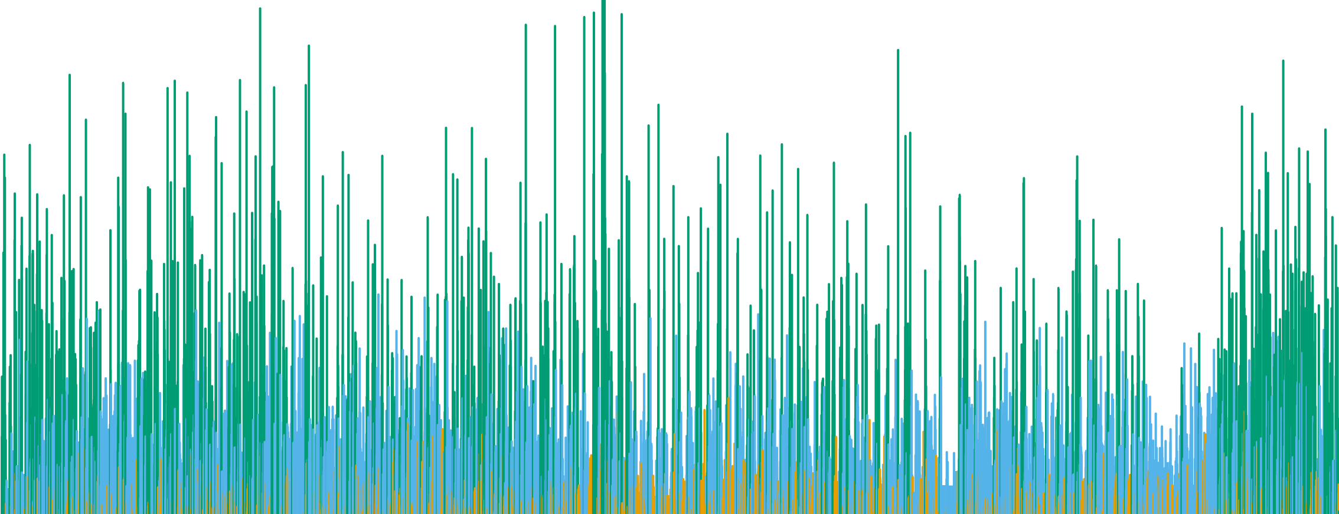
Statistical modeling of tracking data - an empirical comparison of methods
Timo Meyer

Slide 2
Inhaltsverzeichnis
Kontext
Datensatz
Roter Faden der Arbeit
Workflow
Ergebnisse

Slide 3
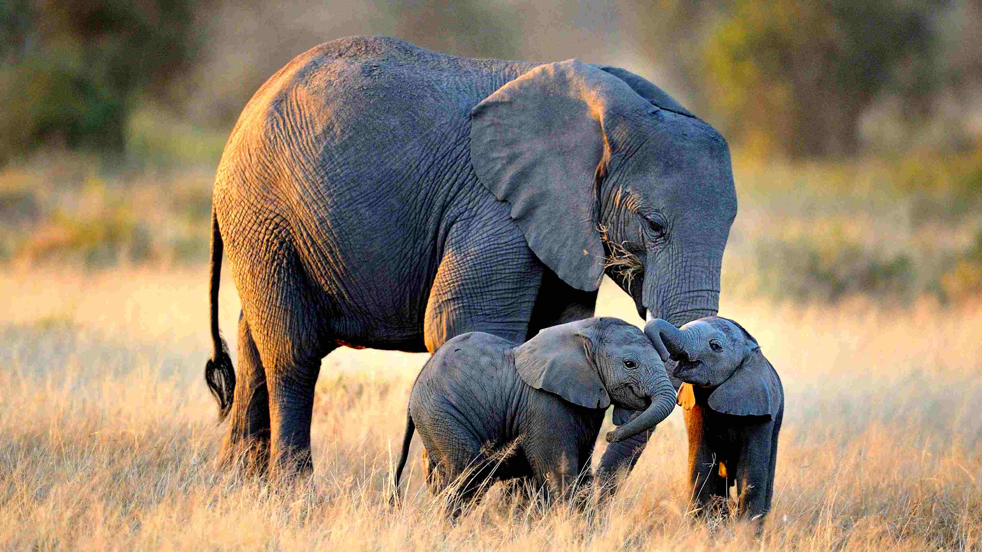
Kontext
Ausgangspunkt ist vorgestelltes Paper (Gupte 2019)
GAMM zur Modellierung der Beziehung von Geschwindigkeit und Temperatur von Elefanten
LMMs zur Beziehung von Halsband-Temperatur zu Umgebungstemperatur
Paper weist gewisse Probleme auf
Aufhänger für weitere statistische Modelle zur Modellierung von Tracking-Daten
Dabei wird sich auf den zugrundeliegenden Datensatz bezogen

Slide 4
Datensatz
14 weibliche Elefanten (Loxodonta Africana) aus verschiedenen Herden
Kruger Nationalpark, Südafrika
Zeitraum von 2007 bis 2009
Durchschnittlicher Beobachtungszeitraum: 21 Monate
Irreguläre Beobachtungszeitpunkte

Slide 5
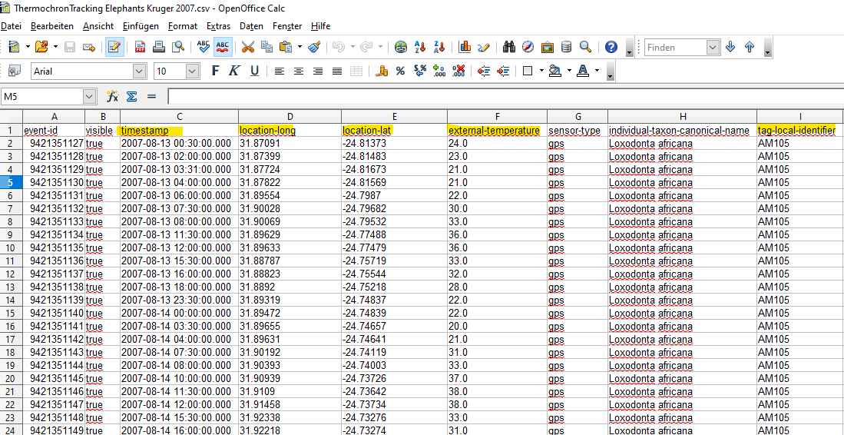
Datensatz
Irreguläre Beobachtungszeitpunkte

Slide 6
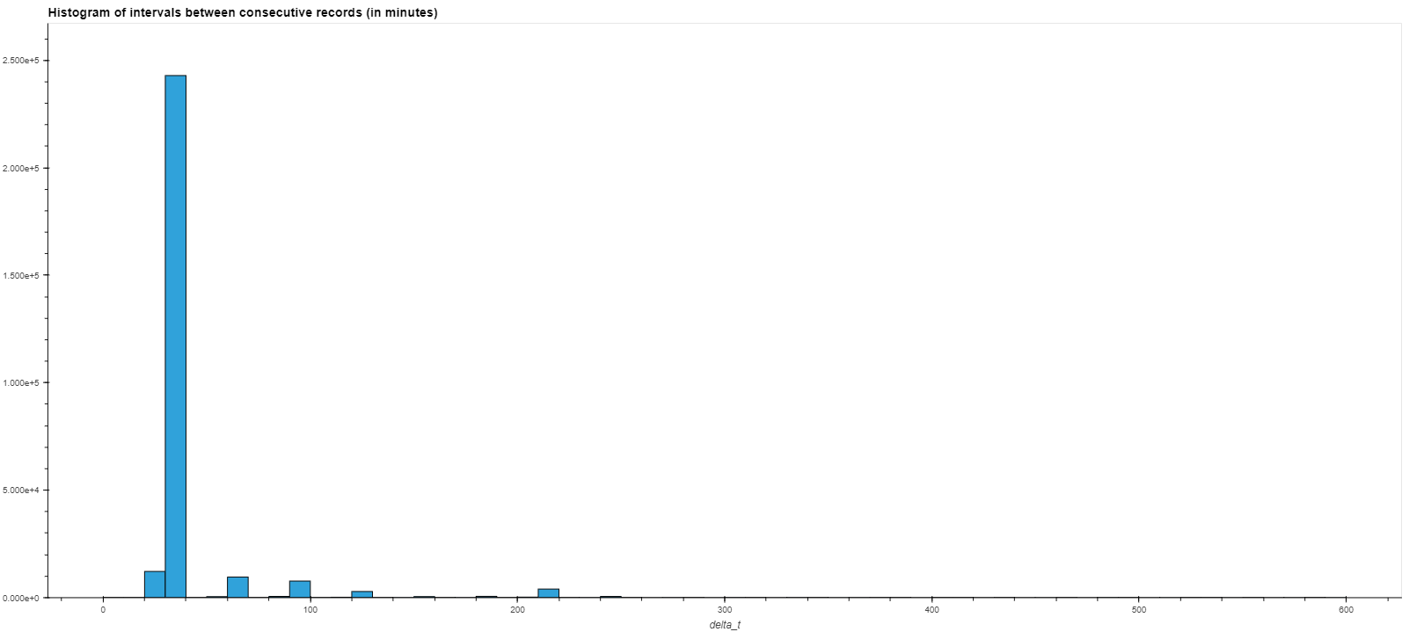
Datensatz
Verteilung Zeitintervalle

Slide 7
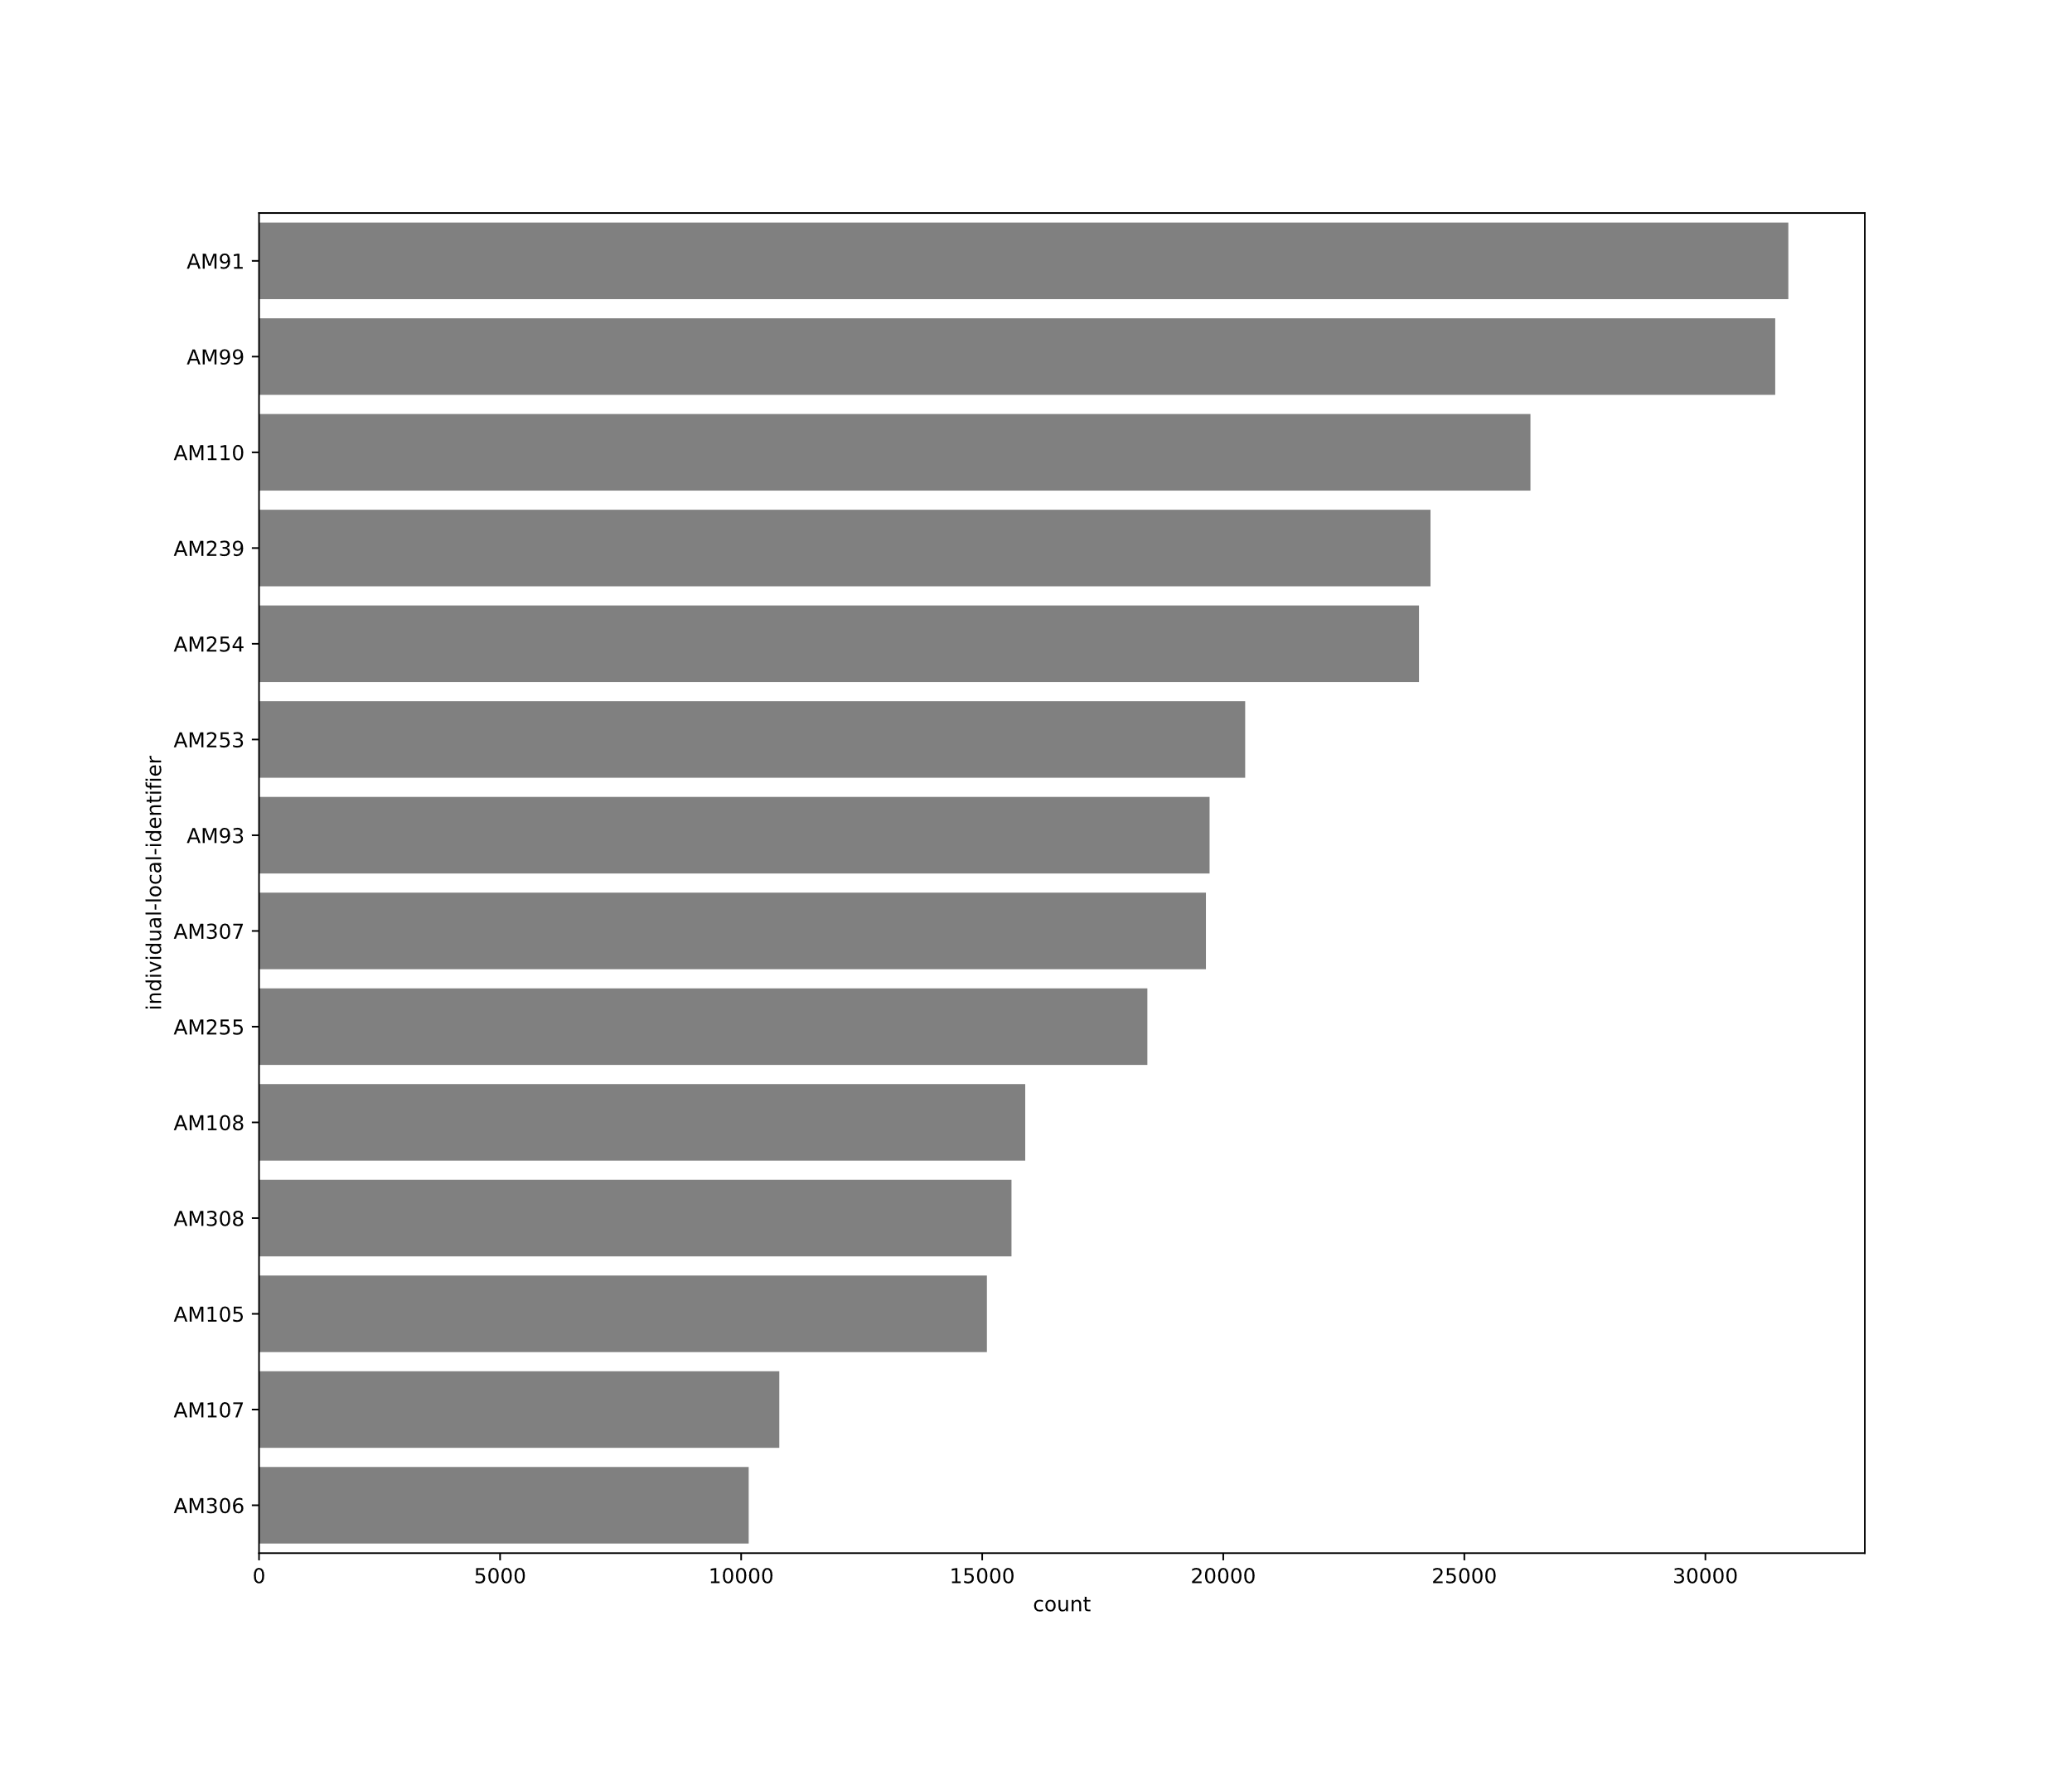
Datensatz
Anzahl Beobachtungen pro Tier

Slide 8
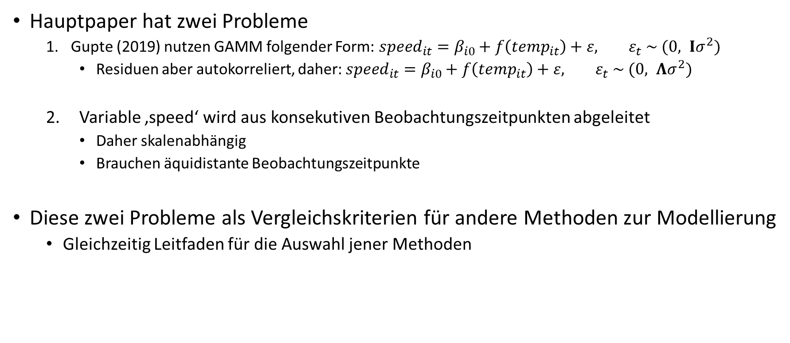
Roter Faden der Arbeit
Hauptpaper hat zwei Probleme
Gupte (2019) nutzen GAMM folgender Form: ${speed}_{it}=β_{i0}+f\left({temp}_{it}\right)+ε, ε_{t} \sim (0, Ισ^{2})$
Residuen aber autokorreliert, daher: ${speed}_{it}=β_{i0}+f\left({temp}_{it}\right)+ε, ε_{t} \sim (0, Λσ^{2})$
Variable ‚speed‘ wird aus konsekutiven Beobachtungszeitpunkten abgeleitet
Daher skalenabhängig
Brauchen äquidistante Beobachtungszeitpunkte
Diese zwei Probleme als Vergleichskriterien für andere Methoden zur Modellierung
Gleichzeitig Leitfaden für die Auswahl jener Methoden

Slide 9
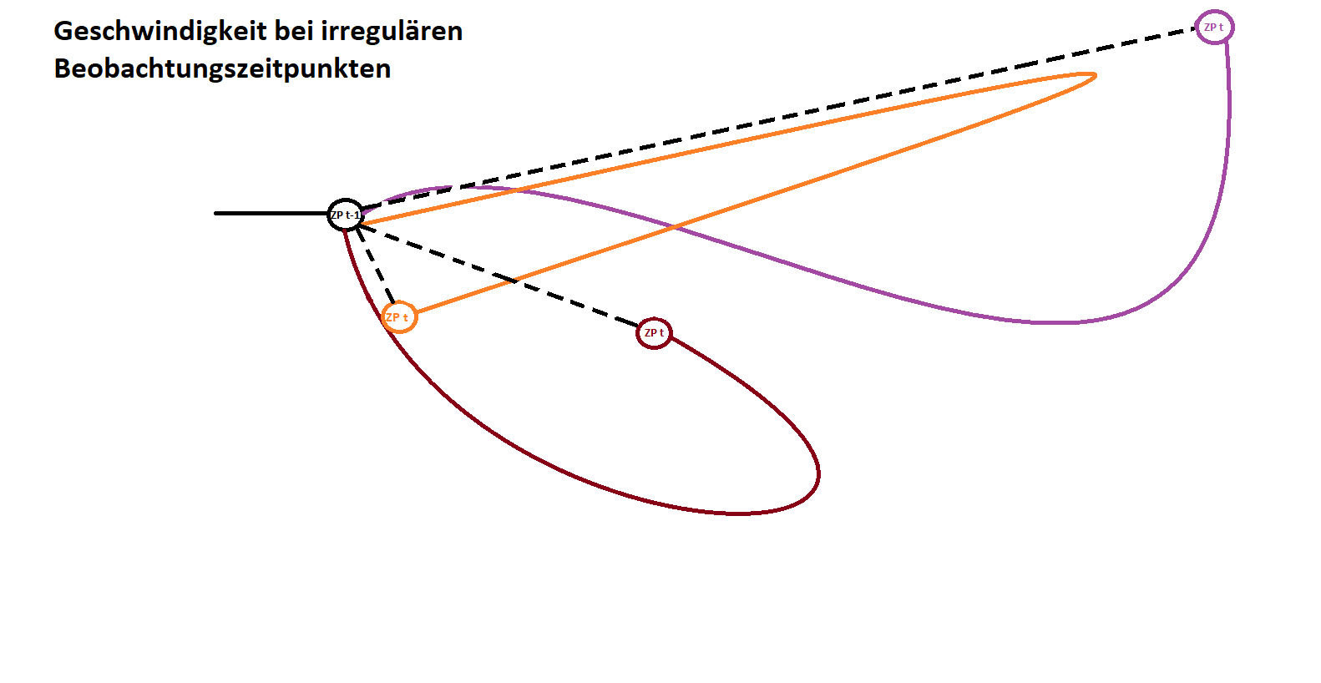
Roter Faden der Arbeit

Slide 10
Roter Faden der Arbeit
Für Autokorrelation der Residuen könnte man AR(1) Prozess annehmen
Für äquidistante Beobachtungszeitpunkte Kalman-Filter
Daraus folgen Methoden
GAMM mit AR(1) Prozess als Korrelationsstruktur sowie Kalman Filter auf Daten angewandt
HMMs als flexible Modelle zur Modellierung von Tracking-Daten
Probleme dieser beiden Modelle bleibt vorherige Regularisierung der Daten (hier mit Kalman-Filter)
Time-varying stochastic differential equations (SDEs)
Parameter der SDEs werden mittels GAM geschätzt
Brownsche Bewegung mit Drift und Ornstein-Uhlenbeck Prozess (Continuous Time Correlated Random Walk) werden genutzt

Slide 11
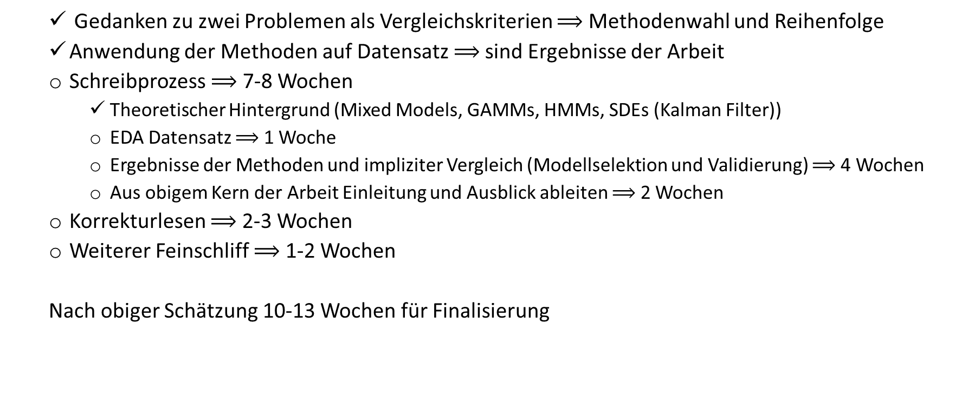
Workflow
Gedanken zu zwei Problemen als Vergleichskriterien $⟹$ Methodenwahl und Reihenfolge
Anwendung der Methoden auf Datensatz $⟹$sind Ergebnisse der Arbeit
Schreibprozess $⟹$ 7-8 Wochen
Theoretischer Hintergrund (Mixed Models, GAMMs, HMMs, SDEs (Kalman Filter))
EDA Datensatz $⟹$1 Woche
Ergebnisse der Methoden und impliziter Vergleich (Modellselektion und Validierung) $⟹$4 Wochen
Aus obigem Kern der Arbeit Einleitung und Ausblick ableiten $⟹$ 2 Wochen
Korrekturlesen $⟹$ 2-3 Wochen
Weiterer Feinschliff $⟹$ 1-2 Wochen
Nach obiger Schätzung 10-13 Wochen für Finalisierung

Slide 12
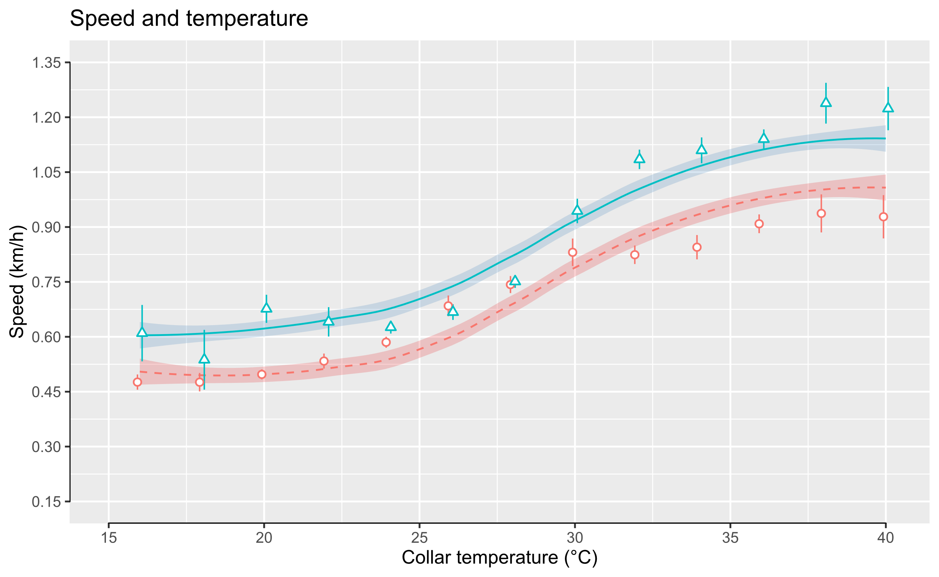
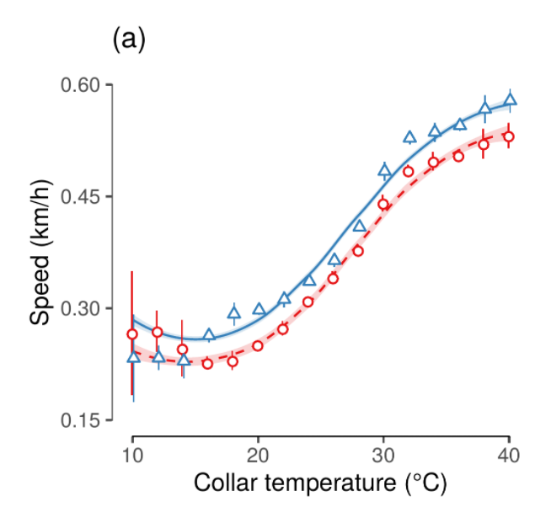
Ergebnisse
GAMMs

Slide 13
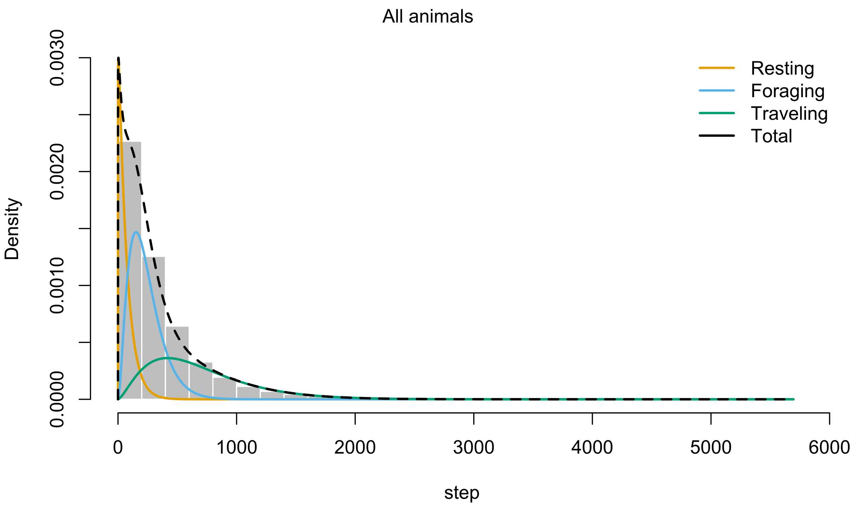
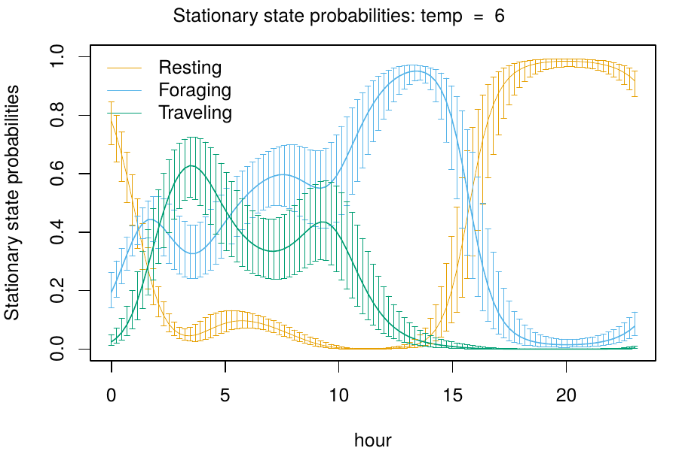
Ergebnisse
HMMs

Slide 14
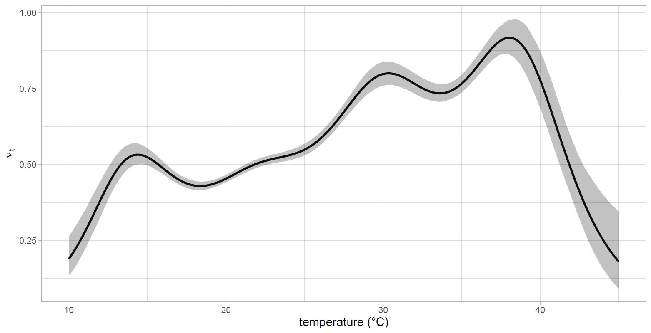
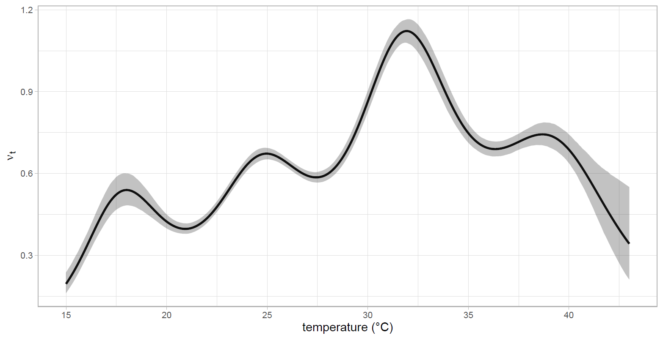
Ergebnisse
SDEs: Continuous Time Correlated Random Walk
AM 99 AM308

Slide 15
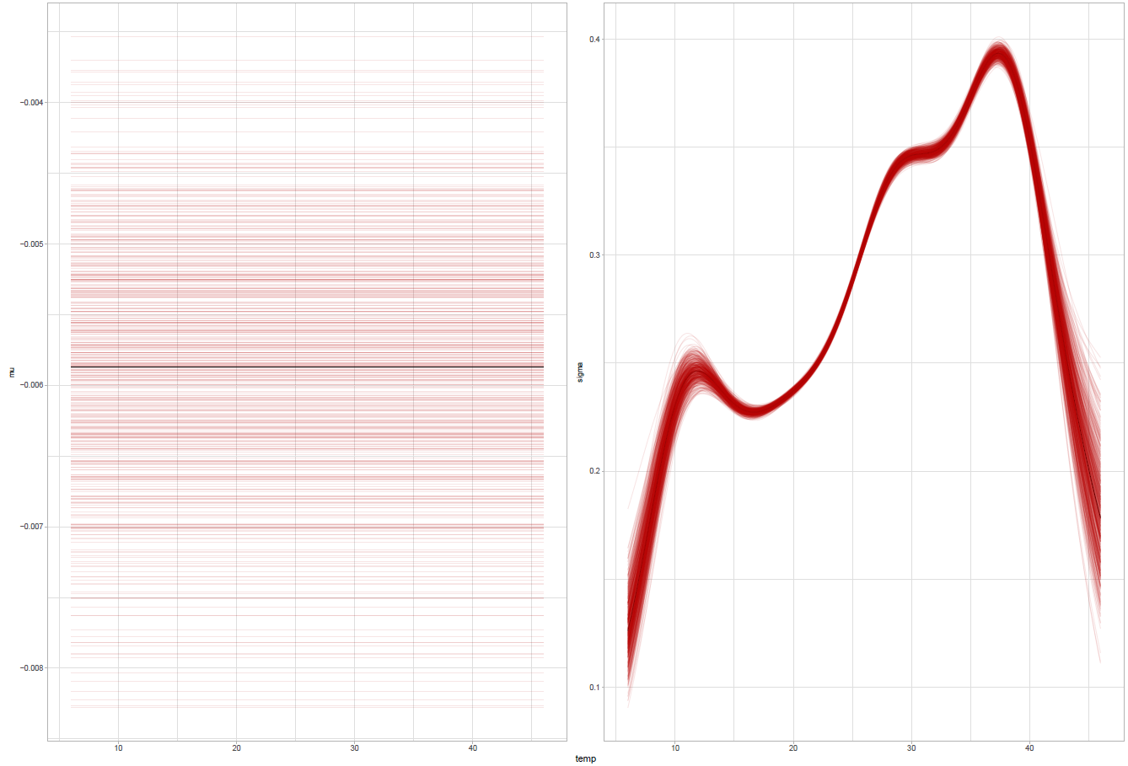
Ergebnisse
SDEs: Brownsche Molekularbewegung mit Drift

Slide 16
Vielen Dank für die Aufmerksamkeit!

